Slide 1
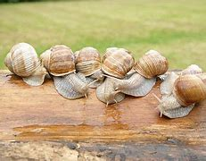
L’héliciculture
L’élevage des escargots

Slide 2
Un peu d’histoire
L’histoire de l’escargot dans l’alimentation humaine remonte à la nuit des temps et pratiquement à l’origine même de l’homme. De véritables monticules de coquilles ont été retrouvées dans des cavernes préhistoriques en Afrique du Nord.
L’escargot est un produit populaire. Un siècle avant Jésus-Christ, le cuisinier romain Apicius les laissait dégorger dans du lait avant de les frire ou les rôtir !
Les crétois font une forte consommation d’escargots. Ces derniers auraient un effet protecteur contre les maladies cardiovasculaires. Ceci est accentué par le fait que ces escargots ne sont pas accompagnés de crème au beurre mais de légumes à l'huile d'olive…

Slide 3
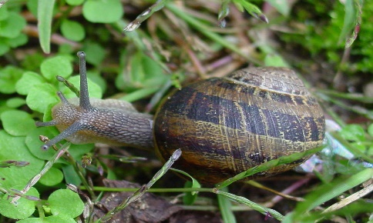
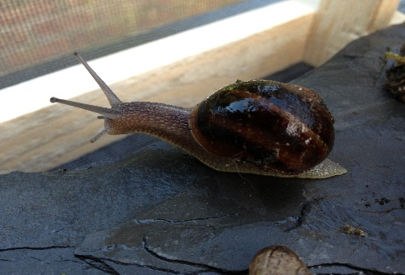
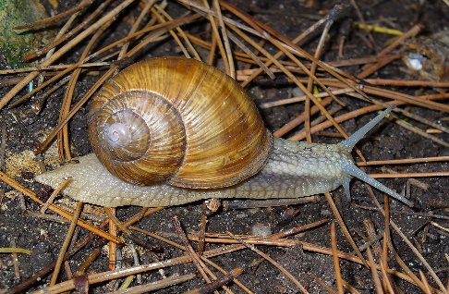
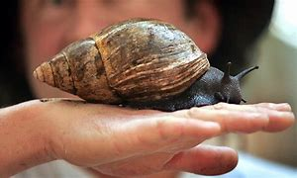
Les escargots (gastéropodes)
L’espèce élevée chez les héliciculteurs français est l’Helix Aspersa «Müller», lorsqu’il s’agit de l’escargot Petit gris.
L’escargot Gros Gris l’Helix Aspersa «Maxima» a la particularité de posséder une chair très tendre car, en élevage, il arrive à maturité à l’âge de quatre ou cinq mois.
L’escargot de bourgogne l’helix Pomatia ou également appelé «gros blanc» ce trouve en France, mais surtout en Europe Centrale et du Sud-est.
L’escargot géant africain l’Achatina fulica est un grand escargot dont les adultes mesurent en général 8 cm de longueur. Certains spécimens ont même dépassé les 20 cm pour un poids de 1500 grammes! Il pond peu d’œufs et croît lentement. Il fait l’objet d’élevage sur le continent africain.

Slide 4
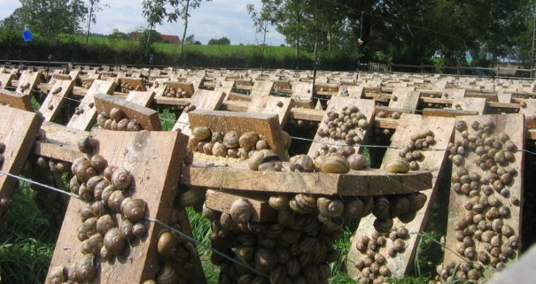
L’héliciculture en France et en Suisse
On compte environ 400 héliciculteurs en France, pourtant ils ne représentent que 4% de la consommation française
On en compte quelques un en Suisse Romande
96% de la production est industrielle avec des grandes conserveries qui importent 40 000 tonnes par an en France
Ces grands sites de productions industrielles se trouve ne grande partie dans les pays de l’Est de l’europe, où, là-bas ils ne les consomment pas

Slide 5
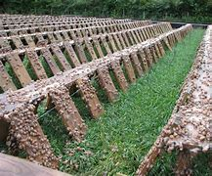
Les escargots
Les escargots aiment la pluie mais ils préfèrent l’humidité et des températures autour de 20°C
La journée ils se cachent sous les planches
Ils sortent surtout le soir se nourrir
Ils se nourrissent de végétation et de calcaire, élément indispensable de leur alimentation
À moins de 10°C les escargots ne sortent que très peu et ne grandissent pas
À l’automne ils cherchent à se protéger de l’hiver et débute leur phase d’hibernation dés les premières gelées. Ils forment un opercule de protection comme pour fermer les volets, ils ralentissent leur rythme cardiaque et sombrent dans une léthargie
Ils hibernent généralement jusqu’au mois d’avril
La durée de vie d'un Petit-Gris et d’un gros gris dans la nature est, dit-on, de 2 à 4 ans. L'escargot de Bourgogne est réputé pouvoir vivre plus de 10 ans.

Slide 6
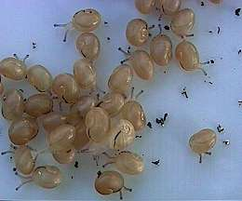
La reproduction
Les escargots sont hermaphrodites, c'est-à-dire à la fois mâles et femelles, ils s'accouplent pour échanger des spermatozoïdes. Ils ne s'autofécondent pas. Les préludes "amoureux" peuvent durer une ou deux heures, les deux partenaires se titillant les antennes. L'accouplement suit pendant une dizaine d'heures.
Puis, en moyenne une dizaine de jours plus tard, chacun d'eux pond en faisant un trou dans de la terre meuble et un peu humide
Il faut plus de 24 h, souvent deux jours, pour faire le trou, puis pour pondre une centaine d'œufs un par un et enfin pour reboucher soigneusement le nid de ponte et s'en aller.
20 jours après les petits escargots sortent du nid

Slide 7
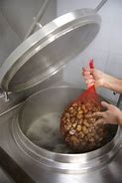
L’abattage Méthode traditionnelle
Après avoir fait jeûner les escargots quelques jours (5 ou 6) dans des cagettes en bois ou en plastique, avec un fond bien aéré, car il s'agit de les faire sécher, on les lave à grande eau.
Ensuite on met dans un grand récipient une "couche" d'escargots puis une poignée de gros sel puis une couche d'escargots etc....
Les escargots rendent de la bave en grande quantité, c'est ce qu' on appelle les faire dégorger, on les brasse un moment et on les lave à nouveau soigneusement avant de les ébouillanter

Slide 8
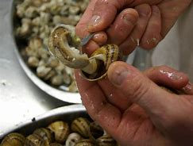
Préparation et cuisson
Après les avoir blanchi les escargots sont passés sous l’eau froide et égouttés, puis décoquillés à l’aide d’une pique
Les chairs sont mises au fur et à mesure dans un grand récipient d’eau salée. Au bout d’un petit quart d’heure elles sont bien brassées puis égouttées et bien rincées sous l’eau froide.
Les chairs peuvent alors être cuites au court-bouillon dans la foulée ou congelées.
Si on souhaite utiliser les coquilles, il faut bien les laver et les stériliser par ébullition.

Slide 9
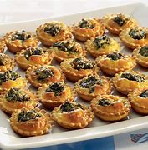
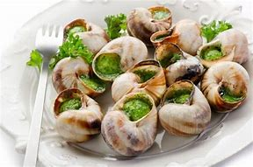
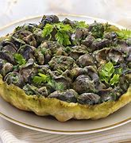
Utilisations et recettes
Il y a autant de régions que d’apprêts d’escargots…Du Nord au Sud, l’escargot se prépare en gelée aromatisée, beurre d’ail et anis chez les Alsaciens et les Champenois les cuisinent en ragoût flambé au marc de Champagne.
Farci de beurre à la bourguignonne et servi très chaud dans sa coquille (sa préparation la plus classique), il devient « suçarelle » dans le Sud-est à savoir cuit au court-bouillon avec du fenouil et du romarin pour être ensuite revenu dans de l’huile d’olive avec oignons, tomates, ail et persil…
Le Languedoc le prépare dans une sauce à base de jambon, de noix, d’ail et de persil. Les Toulousains et les Bordelais le dégustent au vin, lard et jambon avec des aromates, quand les Cagouillards le préfèrent en fricassée au pineau.
Ce gastéropode succulent se retrouve dans les salades, tourtes, feuilletés, chaussons, en brochettes. Il s’apprête à la sauce poulette, béarnaise, aïoli ou encore flambé à l’armagnac.
Le « caviar d’escargot » un mets de choix. Celui-ci est tout simplement composé d’œufs d’escargots, petites billes blanches et translucides, d’un goût surprenant, où on retrouve des notes de sous-bois, de fougère et de mousse.
Ce gastéropode que les français adorent, sert au monde entier de sujet de plaisanterie :
« Ne mettez pas en doute le courage des Français, ce sont eux qui ont découvert que les escargots étaient comestibles. »

